Slide 1
Исследовательская работа. «Подарок из прошлого»
Выполнила: ученица 10 Б класса Ахмерова Ульяна
Руководитель: учитель химии Хашимова Т.И.

Slide 2
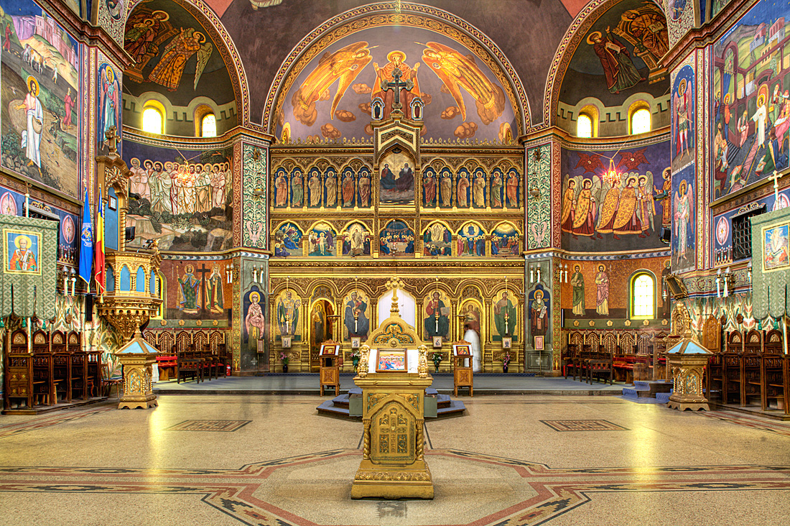
Первое, что приходит на ум, когда речь идет о ладане – это ароматические курения, которыми был пронизан воздух церквей с незапамятных времен. С древних времен его использовали против воспалений, для снижения опасности передачи инфекций и т.д. Аромат ладана смягчает духовную боль, возвращает спокойствие, умиротворение, чувство защиты.

Slide 3
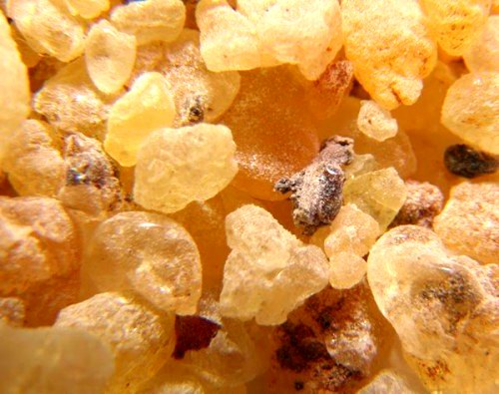
Работая над темой, была выдвинута гипотеза: если бы ладан активно применялся сегодня в медицине, то можно было бы использовать его как лекарство от многих болезней.
Поставлена цель: познакомиться с ладаном как веществом с многовековой историей, его применением, целесообразностью использования в медицине сегодня.
В ходе исследования необходимо решить следующие задачи:
а) провести литературный обзор по теоретическим вопросам темы исследования
б) изучить исторический аспект применения ладана
в) изучить свойства ладана
г) изучить некоторые физико-химические показатели
д) выявить основные направления использования ладана сегодня и в будущем.

Slide 4
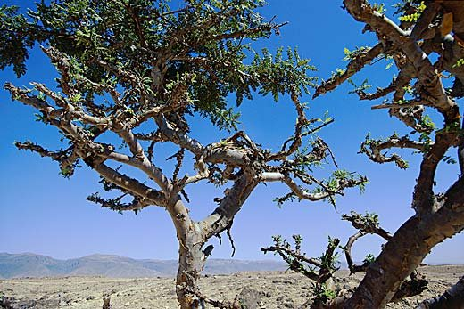
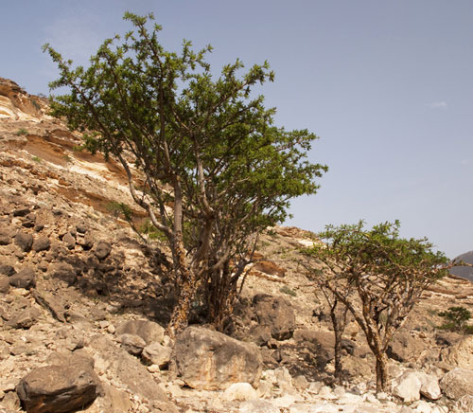
Ладан – высушенный сок, смола многих растений рода бурзеровых. Это довольно большое семейство, виды которого распространены во всех тропических областях Земли. Бурзеровые встречаются в торопических лесах всех типов

Slide 5
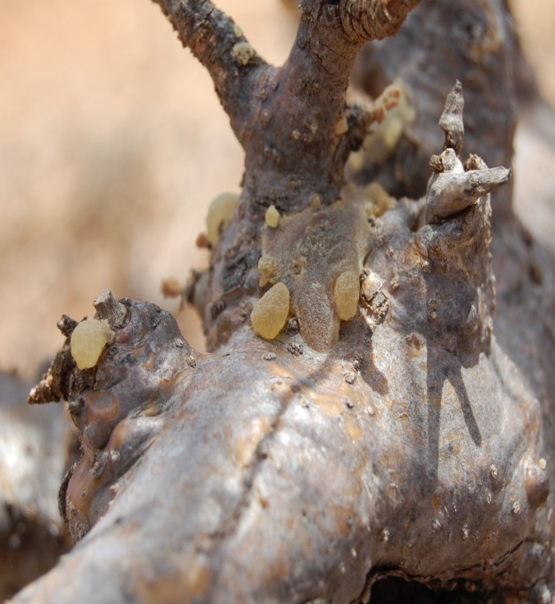
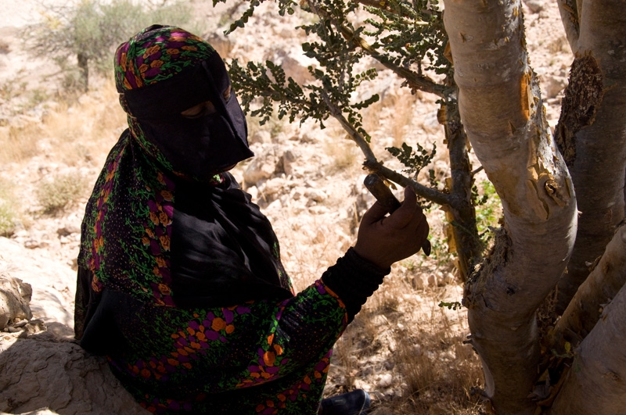
В начале XX века ладан добывали в феврале или марте. На стволе и ветках дерева делали надрезы, из которых вытекал сок, похожий на молоко.

Slide 6
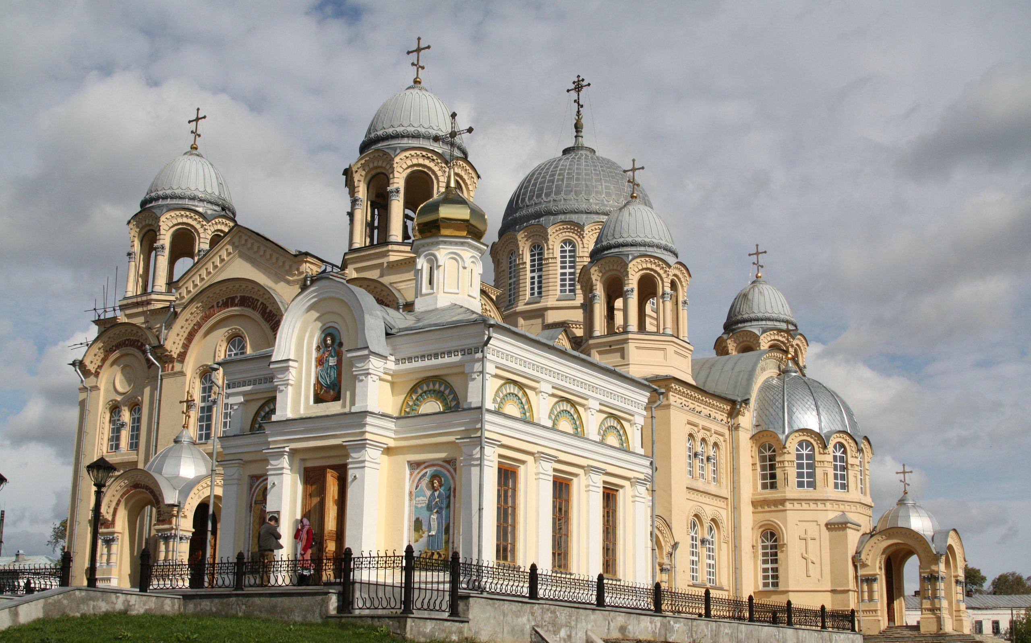
С древних времен воскурение ладана было одной из форм жертвы богу, что было попыткой добиться Его благосклонности. Аромат ладана – это и символ сладости Рая, и знак ответа Бога на молитвы человека.

Slide 7
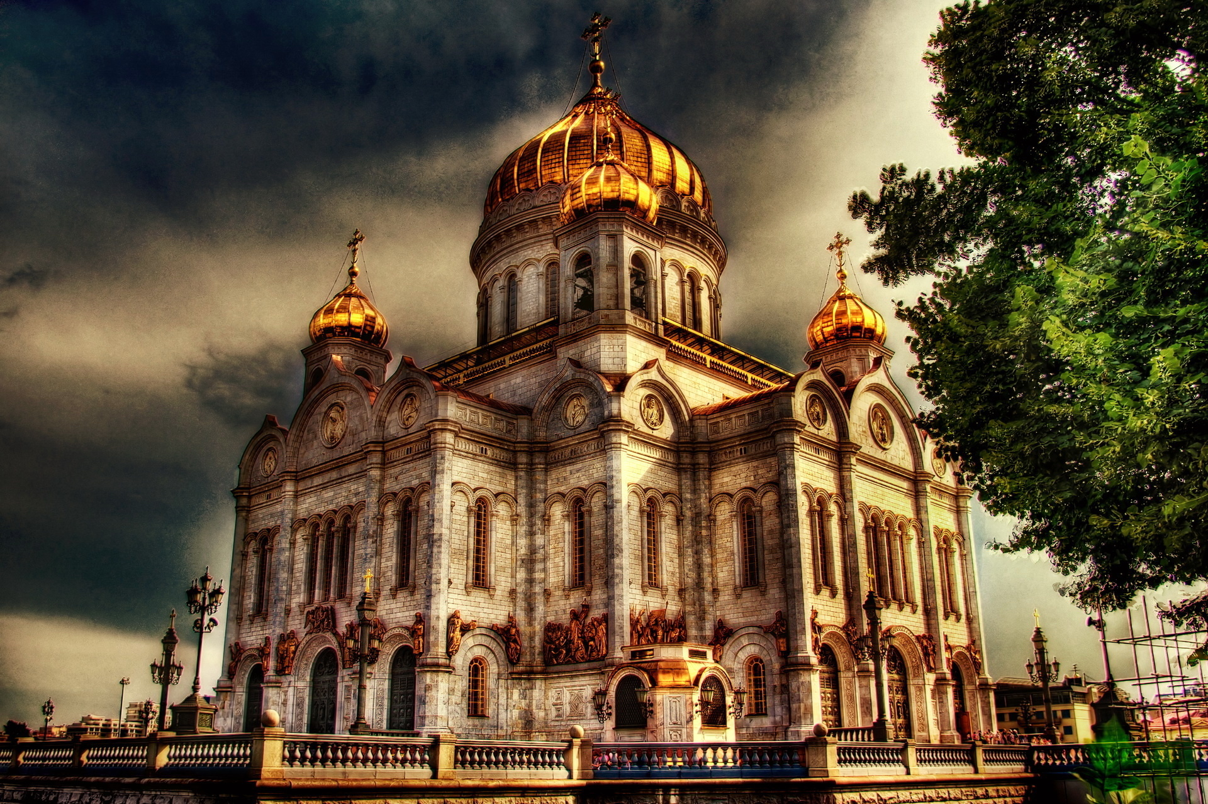
Ладан – одно из наиболее древних благовоний. В библии, золото, ладан и мирра описаны как дары волхвов Иисусу. Употребляется ладан, главным образом, при религиозных обрядах. Везде где есть христианство - есть ладан, традиция воскурять ладан во время службы повелась с библейских времен.

Slide 8
В русской традиции ладан занимает одно из первых мест, в борьбе с нечистью. Народная мудрость отражается в фольклоре и пословицах: «Боится как черт ладана» или «Бежит как черт от ладана», «Его ладаном не выкуришь», «Ладан на чертей, а тюрьма на воров»…

Slide 9
Определение…

Slide 10
Лекарственные свойства ладана широко позволяли ему распространяться по всему миру. Нет, пожалуй, ни одного сколько-нибудь значительного фармацевтического сочинения прошлых веков, где не упоминалось бы об олибануме как о лекарстве.

Slide 11
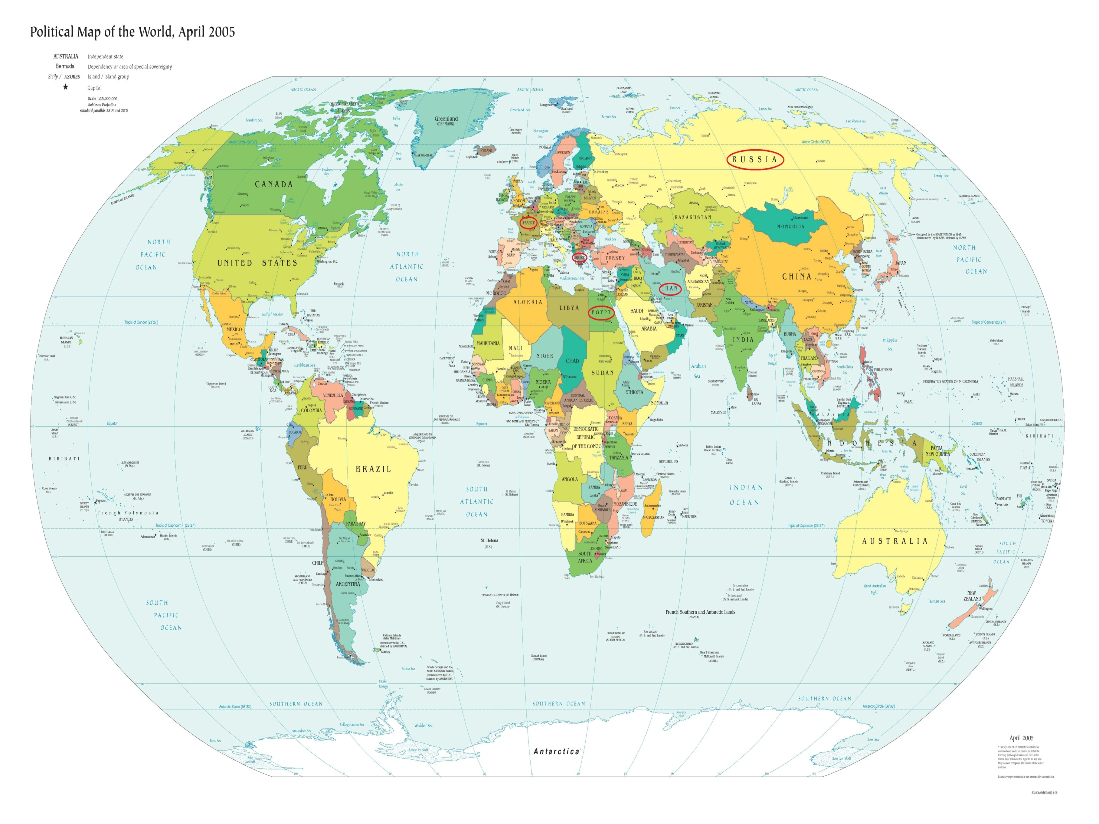

Slide 12
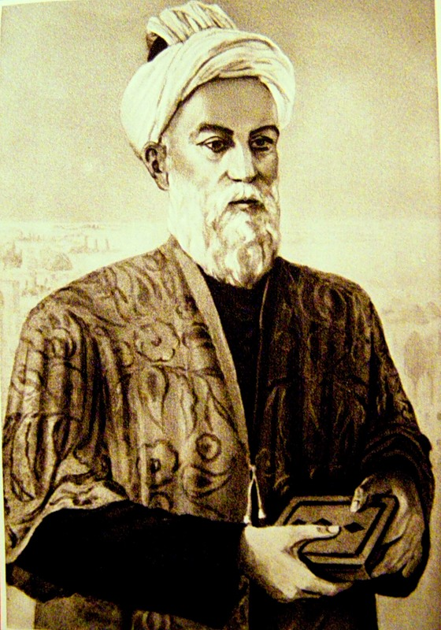
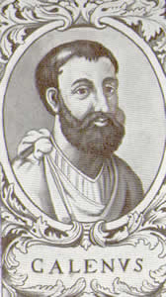
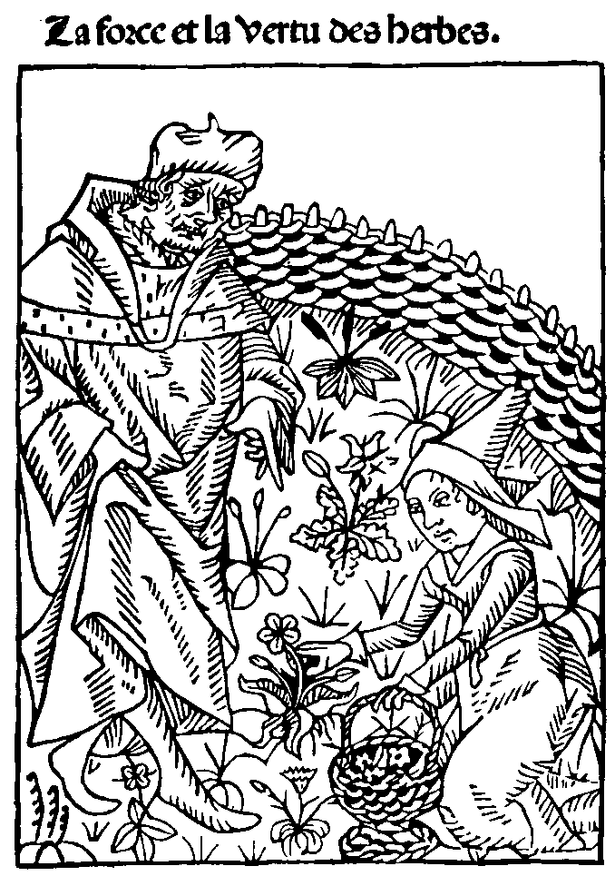
Гален
Диоскорид
Аристотель
Одо из Мена
Ибн Сина

Slide 13
Ладан был одним из даров волхвов Иисусу и неспроста, во-первых, он ценился наравне с драгоценностями, во-вторых наделял своего обладателя ясным умом и чистыми помыслами. Ладан — одна из древнейших и ценнейших субстанций окуривания. Восстанавливает энергетическую «справедливость», возвращая энергию ее владельцу.

Slide 14
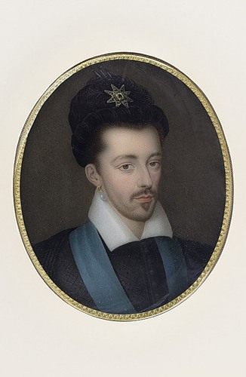
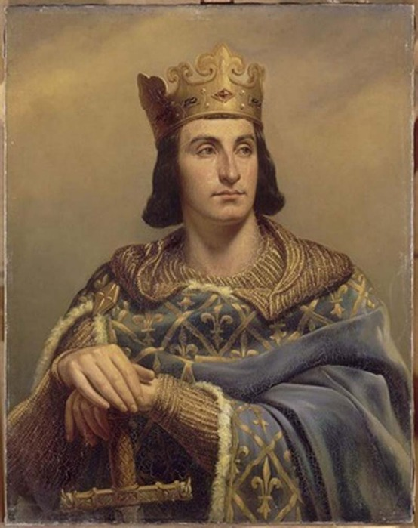
Парфюмерия
Филипп Август
Жанн II –Добрый
ГенрихIII
Людовик XIV

Slide 15
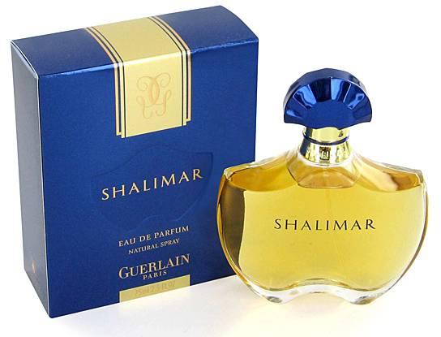
Среди современных духов, содержащих ладан, можно назвать "Парадокс" Пьера Кардена, "Куро" Ив Сен-Лорана и "Шалимар" Герлена.

Slide 16
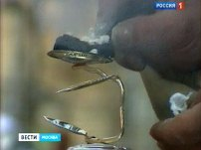
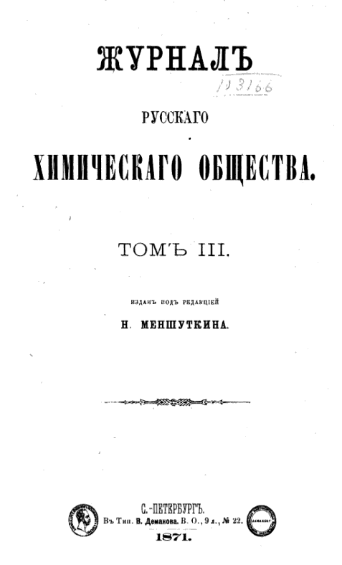
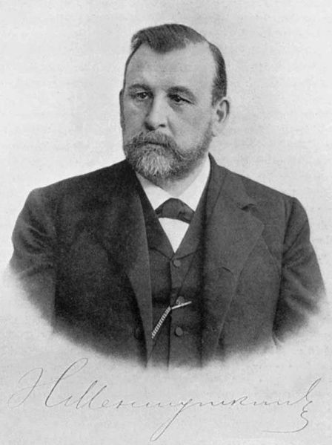
В 1871 году в 3 томе журнала русского химического общества под редакцией Н.Меньшуткина была опубликована статья из лаборатории технического университета в С.Петербурге «О ладане» Ап. Курбатова.
Российские учёные открыли рецепт ладана, каким он был во времена библейские.

Slide 17
Ряд авторитетнейших учёных призвали государства ограничить мировую добычу ладана, поскольку экзотическим деревьям необходимо время для регенерации. Это действительно так. После изъятия млечного сока страдают самые репродуктивные части деревьев рода босвеллии – семена, цветы и плоды. К чему это ведёт, нетрудно догадаться. И вот сейчас на фоне нарастающего дефицита медики США и других развитых стран мира продолжают получать патенты на новые содержащие ладан лекарства для лечения ряда важнейших заболеваний.

Slide 18
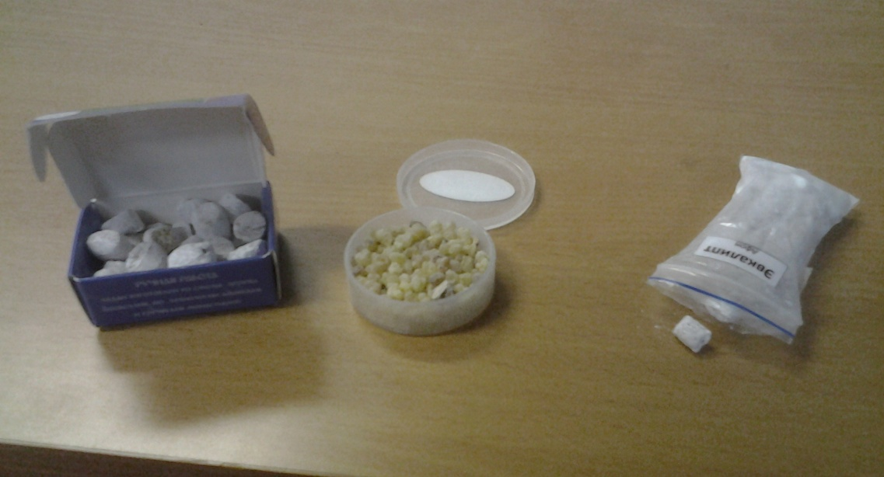
Практическая часть
Оборудование, используемое в работе:
Фотоаппарат, батарея пробирок, штатив, весы с точностью до 0,01 г, стеклянная палочка, измерительный цилиндр, спиртовка, ложечка для сжигания веществ
Реактивы, необходимые для работы:
этиловый спирт (95%), дистиллированная вода, ладан афонский «Эвкалипт; ладан Даниловский «Дамасская роза», ладан афонский «Натуральный»

Slide 19
Органолептические испытания исследуемых образцов ладана Три образца ладана поместили в пронумерованные заранее стаканы. Определяла вкус, запах и внешний вид каждого из образцов. Результаты (средние значения) приведены в табл.1.
Исследуемые образцы | ладан афонский «Эвкалипт» | ладан Даниловский «Дамасская роза» | ладан афонский «Натуральный»
Внешний вид | 6 мм, белый цвет, в кубиках | 1 см, белый цвет, овальной формы | 4 мм, светло-желтого цвета, продолговатые
Запах | мятный | эфирный | бальзамический
Физическая структура | Твердое вещество | Твердое вещество | Каплеподобные кусочки

Slide 20
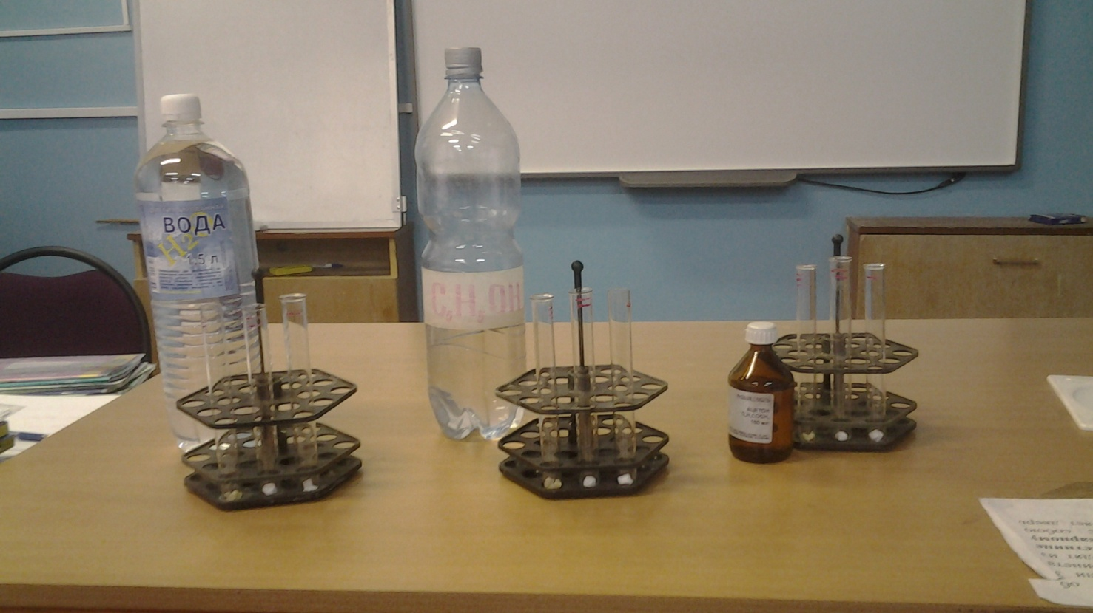
Определение растворимости образцов ладана в различных растворителях
Для качественного определения растворимости образцов ладана в различных растворителях исследуемые образцы массой 0,015 г помещали в дистиллированную воду, этиловый спирт (95%) и ацетон (объем растворителя – 5 мл).

Slide 21
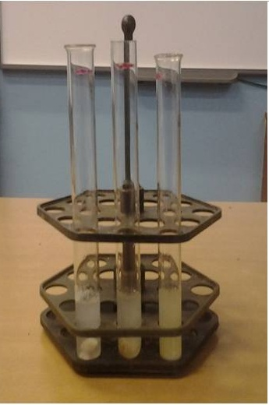
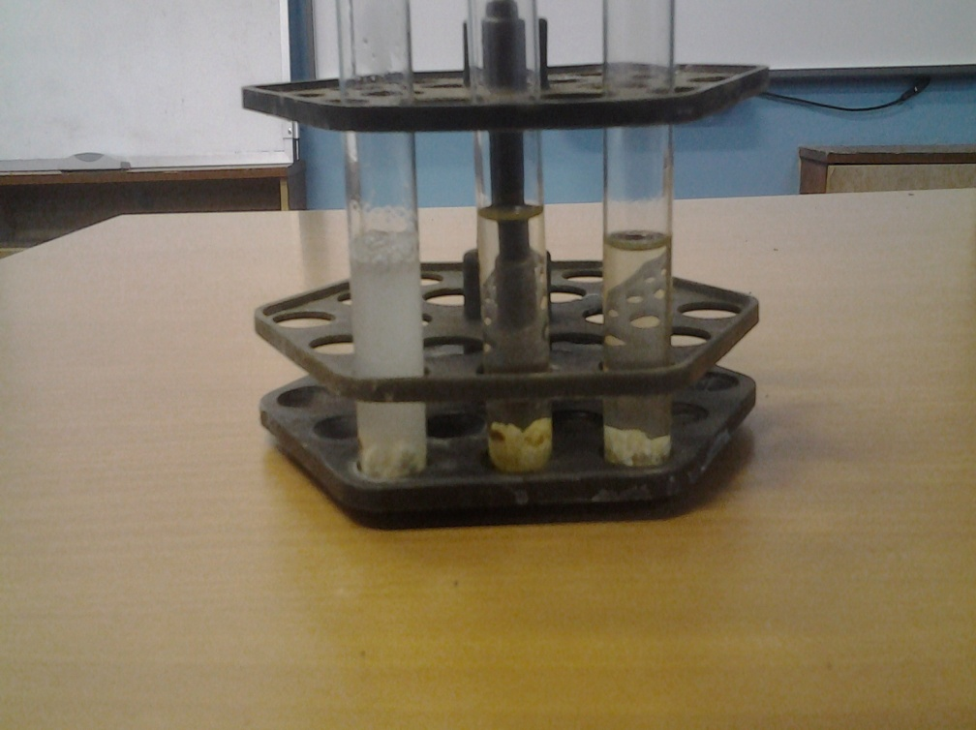
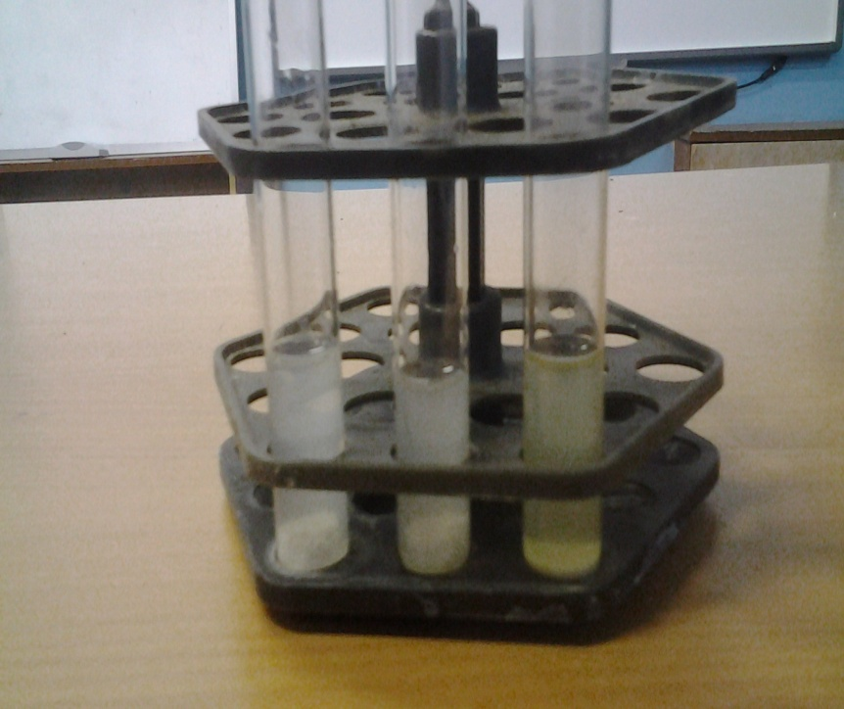
Определение растворимости образцов ладана в различных растворителях

Slide 22
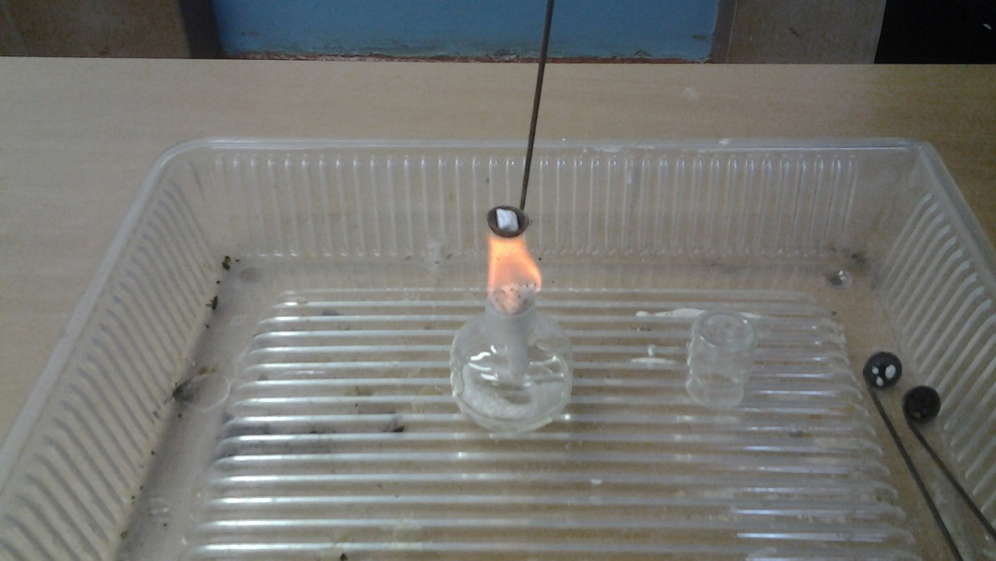
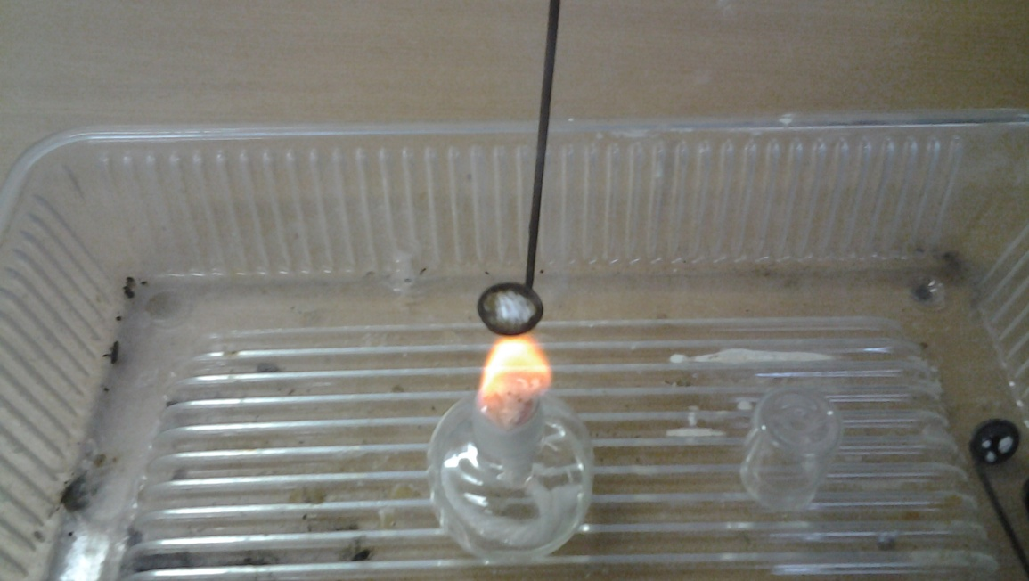
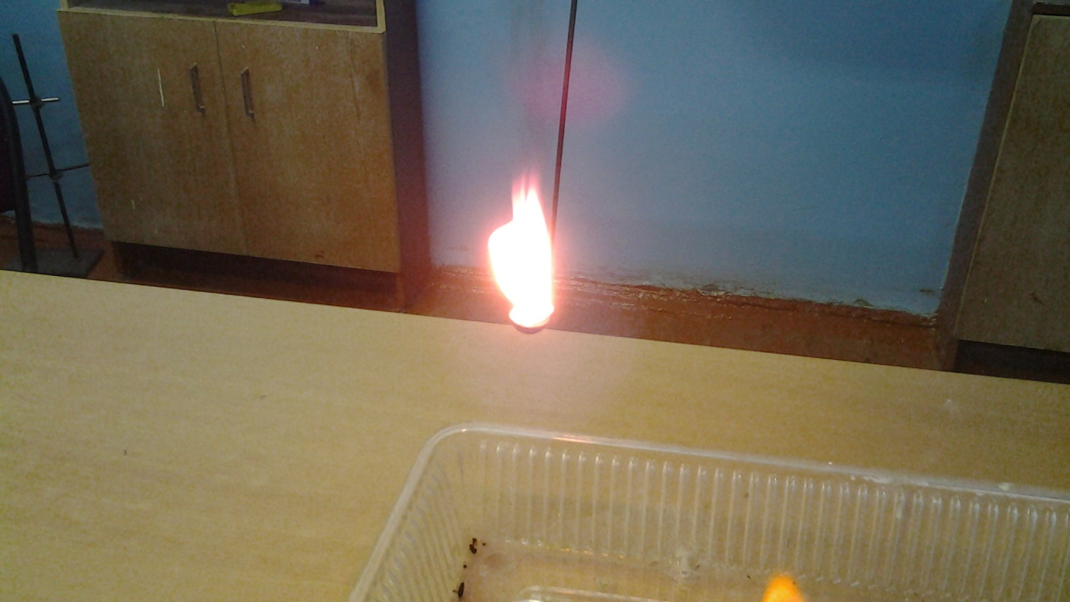
отношение образцов ладана к нагреванию

Slide 23
Заключение
Был составлен литературный обзор по теоретическим вопросам темы исследования.
Установлено, что лекарственные свойства ладана позволяли ему распространяться по всему миру.
Ладан – одно из наиболее древних благовоний
были изучены свойства ладана
в парфюмерии ладан употребляется
ладан – прообраз многих антибиотиков
По мнению специалистов, ладан можно применять как недорогое альтернативное средство терапии для онкологических больных

